Slide 1
Desarrollo de módulos de kernel
Mg. Ing. Gonzalo E. Sanchez
MSE - 2022
Implementación de Manejadores de Dispositivos

Slide 2
Módulos de kernel
Utilización de módulos de kernel
Particularidades del kernel
Desarrollo de módulos de kernel

Slide 3
Utilización de módulos de kernel

Slide 4
Utilización de módulos de kernel
La utilización de módulos de kernel tiene algunas ventajas:
El desarrollo y modificación se pueden hacer sin un reboot (load, test, unload, rebuild, load…).
Mantienen el tamaño de la imagen de kernel en un mínimo.
Reduce el tiempo de booteo.
Al cargar un módulo se deben tener en cuenta:
Una vez cargado el módulo, tiene privilegios nivel kernel (solo el usuario ROOT puede cargar módulos).
Existe la posibilidad de solo permitir módulos firmados para incrementar la seguridad.

Slide 5
Utilización de módulos de kernel
Recordar que algunos módulos tienen dependencia de otros.
Ejemplo: el módulo ubifs depende de ubi y mts. (link wiki)
Las dependencias se pueden ver en /lib/modules/<kernel-version>/modules.dep
Este archivo junto con modules.bin.dep se generan al ejecutar make module_install
NOTA: Recordar que esto no se puede hacer directamente en nuestro caso (sistema embebido).

Slide 6
Utilización de módulos de kernel
Al cargar un módulo, el kernel log se carga con información relacionada.
Los mensajes de kernel se almacenan en un buffer circular.
Disponibles a través del comando dmesg.
Mensajes del kernel log también se muestran por medio de la consola de sistema.
Se filtran según el valor que tenga la variable loglevel.
console=ttyS0 root=/dev/mmcblk0p2 loglevel=5

Slide 7
Utilización de módulos de kernel
Existen varios comandos útiles a la hora de trabajar con un módulo de kernel.
Ejemplo: sea un módulo mi_modulo.ko
modinfo lista la información del módulo.
insmod trata de cargar el módulo. Se debe proporcionar el path completo.
$ modinfo <module_path>/mi_modulo.ko
$ modinfo mi_modulo //(para modulos en /lib/modules)
$ sudo insmod <module_path>/mi_modulo.ko

Slide 8
Utilización de módulos de kernel
Cuando insmod falla, no da muchos detalles.
Es necesario ver el kernel log para estos detalles.
Ejemplo:
$ sudo insmod ./intr_monitor.ko
insmod: error inserting './intr_monitor.ko': -1 Device or resource busy
$ dmesg
[17549774.552000] Failed to register handler for irq channel 2

Slide 9
Utilización de módulos de kernel
Otro comando útil es modprobe.
Trata de cargar todos los módulos de los que depende el módulo pasado como argumento.
Luego de cargar las dependencias, carga el módulo indicado.
$ sudo modprobe mi_modulo.ko

Slide 10
Utilización de módulos de kernel
Comando lsmod lista todos los módulos cargados.
Idéntico a ejecutar cat /proc/modules, pero en formato más legible.
Este comando puede ser ejecutado en cualquier directorio.
No necesita permisos de superusuario (solo lista información).
$ lsmod

Slide 11
Utilización de módulos de kernel
Para remover un módulo se utiliza rmmod.
Trata de remover el módulo indicado.
Solo permitido si el modulo no esta en uso.
Lo mismo puede lograrse con modprobe.
modprobe también remueve dependencias cargadas.
$ sudo rmmod mi_modulo
$ sudo modprobe -r mi_modulo

Slide 12
Utilización de módulos de kernel
Pueden pasarse argumentos a los módulos al momento de cargarlos.
Para ver que parámetros tiene un módulo disponible se utiliza modinfo.
Ejemplo:
Uno de los parámetros es delay_use.
$ modinfo usb-storage

Slide 13
Utilización de módulos de kernel
Este parámetro puede ser pasado como argumento de distintas formas:
Mediante insmod.
Mediante modprobe.
Mediante la línea de comandos del kernel, si el driver se compila estáticamente junto con el kernel.
Caso insmod:
$ sudo insmod ./usb-storage.ko delay_use=0

Slide 14
Utilización de módulos de kernel
Caso modprobe:
Seteo de parámetros en archivo /etc/modprobe.conf
Seteo de parámetros en cualquier archivo dentro de /etc/modprobe.d/
Caso línea de comandos del kernel:
options usb-storage delay_use=0
usb-storage.delay_use=0

Slide 15
Utilización de módulos de kernel
Para el caso que se desee encontrar y cambiar parámetros de módulos ya cargados:
Checkear /sys/module/<name>/parameters.
Hay un archivo por parámetro, que contiene el valor del mismo.
Si el archivo tiene permisos de escritura puede cambiarse este valor.
$ echo 0 > /sys/module/usb_storage/parameters/delay_use

Slide 16
Particularidades del kernel

Slide 17
Particularidades del kernel
A través de los años, los desarrolladores propusieron que el kernel de linux siguiera reglas estándar.
Citamos las más importantes:
Estilo de programación.
Asignación e inicialización de memoria para estructuras de kernel.
Clases, objetos y OOP (programación orientada a objetos).

Slide 18
Particularidades del kernel
El Estilo de programación determina si nuestro código se evalúa para ingresar al kernel o no.
Hay muchas reglas, solo citaremos las más populares.
Indentación
Se utilizan tabs de 8 caracteres y líneas de 80 columnas.
Si la indentación evita que se escriba la función completa, es porque tiene muchos niveles de anidamiento.
Para checkear esto se utiliza un script dentro de las fuentes del kernel
$ ./scripts/cleanfile my_module.c

Slide 19
Particularidades del kernel
Funciones y variables
Cualquiera que no sea exportada, debe ser declarada como static.
No se aceptan espacios alrededor de expresiones dentro de paréntesis.
Son aceptados espacios antes o después de los paréntesis
La utilización de typedef esta prohibida.
s = sizeof (struct file); //aceptado
s = sizeof( struct file ); //No aceptado

Slide 20
Particularidades del kernel
Funciones y variables (cont.)
Los comentarios debe ser de la forma /* */
Comentarios en línea con doble barra no son aceptados.
Las macros deben capitalizarse (MAYÚSCULAS). Macros funcionales pueden estar en minúsculas.
Un comentario jamás debe reemplazar código legible. Se prefiere re-escribir código que agregar comentarios.
/* A Desarrolladores de kernel les gusta esto */
// Quien utiliza esto no es digno del Olimpo

Slide 21
Particularidades del kernel
La asignación e inicialización de memoria para estructuras de kernel puede hacerse de dos formas: estática y dinámica.
Todos los inicializadores dinámicos se declaran como macros.
Existe una diferencia fundamental en el ámbito (scope) de cada objeto:
Objetos estáticos tienen un alcance sobre todo el driver. Todos los dispositivos manejados por este driver ven el objeto.
Objetos dinámicos solo son visibles por el dispositivo que está utilizando una instancia determinada del driver.

Slide 22
Particularidades del kernel
Con respecto a la OOP, el kernel implementa esto mediante dispositivos y clases.
Los subsistemas del kernel se abstraen como clases.
Hay aproximadamente la misma cantidad de subsistemas que directorios en /sys/class/.
Cada dispositivo que cae dentro de un subsistema tiene un puntero a una estructura de operaciones.
Esta estructura expone las operaciones que puede efectuar el dispositivo.

Slide 23
Desarrollo de módulos de kernel

Slide 24
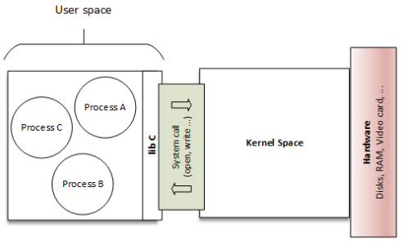
Desarrollo de módulos de kernel
Lo primero a saber en el desarrollo de módulos de kernel es cómo interactúa el espacio usuario con el espacio kernel.
Tiene que ver con sectores de memoria que se pueden acceder (o no) dependiendo de los derechos de acceso (privilegios).

Slide 25
Desarrollo de módulos de kernel
Espacio de kernel:
Conjunto de direcciones donde se almacena y corre el kernel.
Protegido por flags de acceso, previniendo que el usuario lo corrompa.
El kernel por lo tanto accede a cualquier posición de memoria, por su nivel de privilegio.
Espacio usuario:
Conjunto de direcciones donde corren los programas normales.
Menor privilegio, no puede acceder a memoria de otra aplicacion (sandbox)

Slide 26
Desarrollo de módulos de kernel
La única manera de que algun codigo de espacio usuario se ejecute a nivel de kernel es mediante system calls.
System calls: read, write, open, close, …….., etc.
Cuando un proceso efectúa un system call, se envía una interrupción de software al kernel.
En la interrupción, se le dan privilegios al código hasta tanto se vuelva de esa interrupción.

Slide 27
Desarrollo de módulos de kernel
Comencemos identificando los puntos de entrada y salida.
Todos los módulos de kernel tienen entry y exit points.
Son las funciones llamadas con insmod y rmmod respectivamente.
Puede ser confuso, pero los módulos no siguen las reglas que conocemos de un programa estándar en C.
El entry point no necesita ser main(), puede tener cualquier nombre.

Slide 28
Desarrollo de módulos de kernel
Asimismo, en un programa en C, el programa retorna al final de la función main().
En los módulos se define el punto de salida en otra sección (otra función).
Solo se necesita indicar al kernel cual es la función entry y cual la función exit.
Esto se hace mediante las macros module_init() y module_exit().

Slide 29
Desarrollo de módulos de kernel
Las macros module_init() y module_exit() indican las funciones que se ejecutan cuando se carga y descarga el módulo.
Solo se ejecutan estas funciones una única vez, al momento de efectuar la carga/descarga del módulo.
module_init(helloworld_init);
module_exit(helloworld_exit);

Slide 30
Desarrollo de módulos de kernel
Además de las mencionadas macros, se deben indicar dos atributos en la definición de estas funciones.
__init
__exit
En realidad estos atributos son macros definidos en include/linux/init.h
#define __init __section(.init.text)
#define __exit __section(.exit.text)

Slide 31
Desarrollo de módulos de kernel
Se observa que estas macros indican en qué sección deben ser cargadas estas funciones.
Estas secciones son conocidas de antemano por el kernel.
En el caso de __init para drivers compilados con el kernel, la memoria asociada se libera luego de inicializar el módulo.
Esto se da porque al ser built-in, no puede ser desmontado.
La función init solo se ejecutara en el próximo boot.

Slide 32
Desarrollo de módulos de kernel
En el ejemplo citado, la sección __exit se omite, porque no puede ser desmontado.
También se omite cuando el kernel se compila sin soporte para desmontar módulos.
En el caso de módulos que pueden ser cargados, __exit no tiene efecto alguno.
Se pueden observar las secciones de un módulo en un archivo ELF:
$ objdump -h module.ko

Slide 33
Desarrollo de módulos de kernel
static int __init helloworld_init(void) {
pr_info("Hola Mundo!\n");
return 0;
}
static void __exit helloworld_exit(void) {
pr_info("Fin del mundo\n");
}

Slide 34
Desarrollo de módulos de kernel
Sin leer el código del módulo, se debería poder obtener información básica (autor, descripción de parámetros, licencia).
Los módulos de kernel utilizan su sección .modinfo para almacenar esta información.
La información en un módulo se indica mediante macros:
MODULE_DESCRIPTION().
MODULE_AUTHOR().
MODULE_LICENSE().

Slide 35
Desarrollo de módulos de kernel
Estas macros en realidad envuelven la única macro que escribe información en el módulo: MODULE_INFO(tag, info).
Esto quiere decir que además de los campos mencionados, también podemos agregar campos personalizados.
Estos campos son los que muestra el comando modinfo, devolviendo el contenido de la sección .modinfo
MODULE_INFO(mse_imd, "Esto no es para simples mortales");

Slide 36
Desarrollo de módulos de kernel
Algo muy importante en los módulos es la licencia por la cual se comparte (o no).
El macro MODULE_LICENSE() da esta información al kernel, y tiene un efecto sobre cómo se comporta el módulo.
Una licencia no compatible con GPL provoca que el módulo no pueda ver/utilizar algunos servicios y funciones.
MODULE_LICENSE ("GPL");

Slide 37
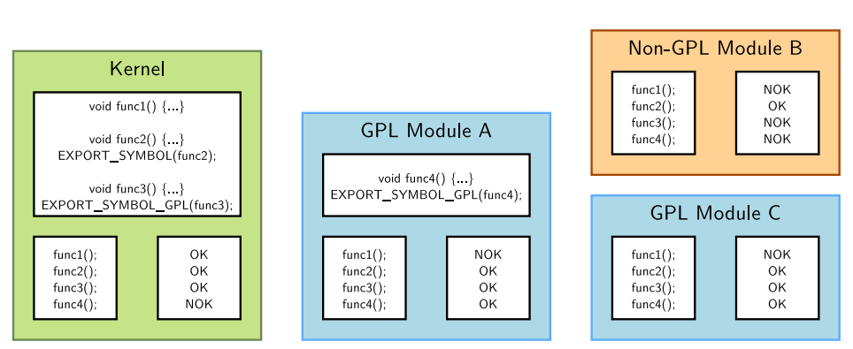
Desarrollo de módulos de kernel

Slide 38
Desarrollo de módulos de kernel
Cargar un módulo no GPL da como resultado un tainted kernel.
Esto significa que el kernel cargo código que no es open source o que no procede de una fuente confiable.
Implica no tener soporte de la comunidad.
Al omitir la definición de MODULE_LICENSE() se asume que el código no es open source.

Slide 39
Desarrollo de módulos de kernel
#include <linux/init.h>
#include <linux/module.h>
#include <linux/kernel.h>
static int __init helloworld_init(void) {
pr_info("Hola Mundo!\n");
return 0;
}
static void __exit helloworld_exit(void) {
pr_info("Fin del mundo\n");
}
module_init(helloworld_init);
module_exit(helloworld_exit);
MODULE_AUTHOR("Cosme Fulanito <cosme.fulanito@gmail.com>");
MODULE_LICENSE("GPL");

Slide 40
Desarrollo de módulos de kernel
En el código de ejemplo se utiliza una macro que imprime mensajes en consola: pr_info.
Esta junto con otras macros son wrappers de la función printk().
La función printk() es para el espacio kernel lo que la función printf() es para el espacio usuario.
printk() siempre necesita un log level como parámetro.
Estos niveles se definen en include/linux/kern_levels.h

Slide 41
Desarrollo de módulos de kernel
Para módulos nuevos se recomienda la utilización de las macros wrappers:
pr_info()
pr_notice()
pr_warning()
pr_error()
pr_debug()

Slide 42
Desarrollo de módulos de kernel
A este punto con el esqueleto básico definido, podemos compilar nuestro primer módulo.
Hay dos posibilidades: dentro del kernel tree y out-of-tree
out-of-tree: El código está fuera del source tree del kernel, en un directorio diferente.
Ventaja: puede resultar más fácil las modificaciones.
Desventajas: Al no estar integrado con las configuraciones de compilación del kernel, hay que compilarlo por separado.
Al ser out-of-tree no puede ser compilado de forma estática.

Slide 43
Desarrollo de módulos de kernel
Dentro del kernel tree: El código está dentro del source tree del kernel.
Ventajas: Bien integrado con el proceso de configuración y compilación del kernel.
Puede ser compilado de forma estática si se desea.
Comenzaremos con una compilación out-of-tree.
Se necesita un makefile para poder compilar el archivo source.

Slide 44
Desarrollo de módulos de kernel
ifneq ($(KERNELRELEASE),)
obj-m := hello.o
else
KDIR := /path/to/kernel/sources
all:
$(MAKE) -C $(KDIR) M=$$PWD
endif

Slide 45
Desarrollo de módulos de kernel
Este Makefile mínimo es suficiente para compilar cualquier módulo compuesto por un solo archivo fuente.
En el caso out-of-tree es interpretado con la macro KERNELRELEASE sin definir.
Esto provoca una llamada al Makefile del kernel.
El directorio donde esta el modulo se pasa en la variable M.
El Makefile del kernel ahora tiene visibilidad del directorio del módulo, y llama al Makefile nuevamente.

Slide 46
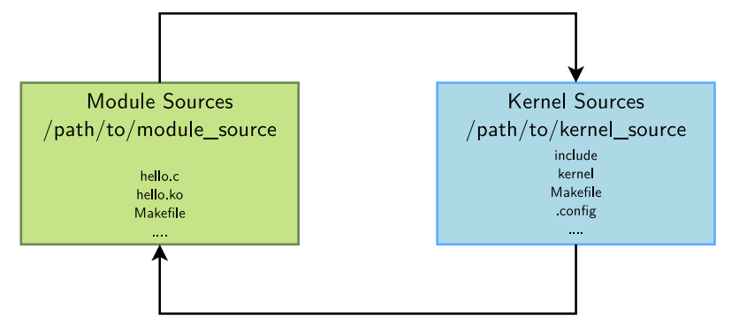
Desarrollo de módulos de kernel

Slide 47
Desarrollo de módulos de kernel
En esta nueva llamada, el Makefile del módulo es invocado con la macro KERNELRELEASE definida.
Se tiene acceso a la definición de obj-m.
En casi todos los Makefiles del kernel se pueden ver instancias del patrón obj-<X>.
<X> puede tomar los valores m, y, n, o ser dejado en blanco.
Estas opciones se utilizan para indicar al kernel opciones de compilación.

Slide 48
Desarrollo de módulos de kernel
Para clarificar, citamos distintos casos:
Si <X> = m, se utiliza la variable obj-m y el archivo objeto mi_modulo.o se compila como un módulo.
Si <X> = y, se utiliza la variable obj-y y el archivo objeto mi_modulo.o se compila como parte del kernel (built-in).
Si <X> = n, el archivo objeto no es compilado.
Por lo tanto, se utiliza frecuentemente el patrón obj-$(CONFIG_XXX).
CONFIG_XXX es una opción de configuración de kernel.

Slide 49
Desarrollo de módulos de kernel
Para poder compilar un módulo de kernel, se necesita acceso a los headers del kernel.
Se puede lograr de dos maneras:
Teniendo el kernel completo (caso de esta materia).
Solo descargar los headers.
IMPORTANTE: Módulos de kernel compilados con headers de una versión X no podrán ser cargados en un kernel version Y.
modprobe e insmod retornan Invalid module format.

Slide 50
Desarrollo de módulos de kernel
Para compilar in-tree, se debe identificar en qué directorio dentro de /drivers debe estar contenido el módulo.
En este caso pondremos nuestro archivo .c en el directorio /drivers/misc
Cada subdirectorio en /drivers tiene un archivo Makefile y un Kconfig.
Para que la configuración pueda verse con menuconfig, se debe modificar el archivo Kconfig.

Slide 51
Desarrollo de módulos de kernel
Ejemplo: compilar un módulo hello_world.c
Agregar al archivo /drivers/misc/Kconfig lo siguiente:
config MSE_HELLOWORLD
tristate "Modulo hola mundo para IMD - MSE"
default m
help
Utilice la opcion Y para compilar de manera built-in.
Por defecto se compila como modulo in-tree

Slide 52
Desarrollo de módulos de kernel
Luego de modificar Kconfig, se debe modificar el Makefile
Agregar al archivo /drivers/misc/Makefile lo siguiente:
Nuevamente verificar que la ruta del archivo fuente sea /drivers/misc/hello_world.c
Verificar funcionamiento ejecutando make menuconfig.
En el caso de compilar con opción m, es necesario ejecutar make modules.
obj-$(CONFIG_MSE_HELLOWORLD) += hello_world.o

Slide 53
Desarrollo de módulos de kernel
Una parte importante del desarrollo de software es el manejo y presentación de errores.
No es tan importante en el desarrollo de espacio kernel, pero la propagación de un error incorrecto puede generar problemas.
Los códigos de error son útiles para hacer print de ellos a la hora de hacer debug.
El kernel provee algunos códigos de error que cubren la mayoría de los errores que pueden ocurrir.

Slide 54
Desarrollo de módulos de kernel
Los mencionados códigos de error pueden encontrarse en include/uapi/asmgeneric/errno-base.h
En el mismo archivo pueden verse sus significados.
El resto de los códigos puede encontrarse en include/uapi/asmgeneric/errno.h.
La forma clásica de comunicar un error es mediante el código de error precedido de un signo menos.
Esto se aplica mayormente en respuesta a system calls

Slide 55
Desarrollo de módulos de kernel
Este ejemplo corresponde a un error de I/O.
dev = init(&ptr);
if(!dev)
return -EIO;

Slide 56
Desarrollo de módulos de kernel
Dependiendo la situación los errores pueden propagarse al espacio usuario.
En el caso de una llamada de syscall (open, read, ioctl, mmap) el valor se asigna automáticamente a la variable errno.
errno es una variable global de espacio usuario.
En estos casos se puede utilizar strerror(errno) para transformar el error a texto legible.
NOTA: Recuerde que errno y strerror() son de espacio usuario.

Slide 57
Desarrollo de módulos de kernel
En la ocurrencia de un error, se debe deshacer todo lo que se hizo antes del mismo.
Aplica para cuando se asigna memoria dinámica.
Es común utilizar la instrucción goto para estos casos.

Slide 58
Desarrollo de módulos de kernel
ptr = kmalloc(sizeof (device_t));
if(!ptr) {
ret = -ENOMEM;
goto err_alloc;
}
dev = init(&ptr);
if(!dev) {
ret = -EIO
goto err_init;
}
return 0;
err_init:
free(ptr);
err_alloc:
return ret;

Slide 59
Desarrollo de módulos de kernel
Se utiliza goto al gestionar errores porque se debe hacer en el orden inverso de las operaciones previas.
Podría usarse estructuras if anidadas, pero tiende a ser confuso y a llevar a errores de indentación.
La utilización de goto hace que el código sea legible y tener un control de flujo directo (sin saltos FWD-BKWD).

Slide 60
Desarrollo de módulos de kernel
if (ops1() == ERR) // |
goto error1; // |
if (ops2() == ERR) // |
goto error2; // |
if (ops3() == ERR) // |
goto error3; // |
if (ops4() == ERR) // V
goto error4;
[...]
error4:
[...]
error3:
[...]
error2:
[...]
error1:
[...]

Slide 61
Desarrollo de módulos de kernel
En el caso que se tengan funciones que retornan punteros, en caso de error retornan NULL.
Es un mecanismo simple y efectivo, pero no da información de porque se dio el error.
Para esto el kernel provee tres funciones:
void *ERR_PTR(long error);
long IS_ERR(const void *ptr);
long PTR_ERR(const void *ptr);

Slide 62
Desarrollo de módulos de kernel
void *ERR_PTR(long error)
Devuelve el error como un puntero. Generalmente utilizada para funciones que retornan ENOMEM.
Ejemplo: return ERR_PTR(-ENOMEM);
long IS_ERR(const void *ptr)
Chequea si el valor de puntero corresponde a un error.
long PTR_ERR(const void *ptr)
Retorna el error que fue devuelto como puntero.

Slide 63
Desarrollo de módulos de kernel
static struct iio_dev *indiodev_setup(){
[...]
struct iio_dev *indio_dev;
indio_dev = devm_iio_device_alloc(&data->client->dev, sizeof(data));
if (!indio_dev)
return ERR_PTR(-ENOMEM);
[...]
return indio_dev;
}

Slide 64
Desarrollo de módulos de kernel
static int foo_probe([...]){
[...]
struct iio_dev *my_indio_dev = indiodev_setup();
if (IS_ERR(my_indio_dev))
return PTR_ERR(data->acc_indio_dev);
[...]
}

Slide 65
Desarrollo de módulos de kernel
Así como un programa espacio usuario, los módulos pueden recibir parámetros al ser cargados.
Útil a la hora de desarrollar para evitar ciclos de corrección/compilación/carga/verificación.
Para definir parámetros de módulos, primero se deben instanciar las variables que van a recibir los valores.
Luego utilizar en cada una de ellas la macro module_param() definida en include/linux/moduleparam.h

Slide 66
Desarrollo de módulos de kernel
module_param(name, type, perm);
name: el nombre de la variable a utilizar.
type: El tipo de datos del parametro. No son los mismos que en C. (bool, charp, byte, short, ushort, int, uint, long, ulong).
perm: representa los permisos del archivo /sys/module/<module>/parameters/<param>. Puede ser S_IWUSR, S_IRUSR, S_IXUSR, S_IRGRP, S_WGRP, S_IRUGO
S_I es solo un prefijo.
R: read, W: write, X: execute.
USR: user, GRP: group, UGO: user, group, others.

Slide 67
Desarrollo de módulos de kernel
Se puede utilizar el operador OR ( | ) para obtener permisos específicos.
Al utilizar parámetros en los módulos, es buena práctica emplear la macro MODULE_PARM_DESC.
Esta macro asigna una descripción a cada parámetro.
MODULE_PARM_DESC(myint,"Esto es un int innecesario");

Slide 68

Desarrollo de módulos de kernel
HANDS ON
Escribir un modulo “hola mundo”.
Compilar out of tree, testear el módulo.
Compilar in-tree de manera built-in.
Guía de práctica I

Slide 69

Gracias.

